Slide 1
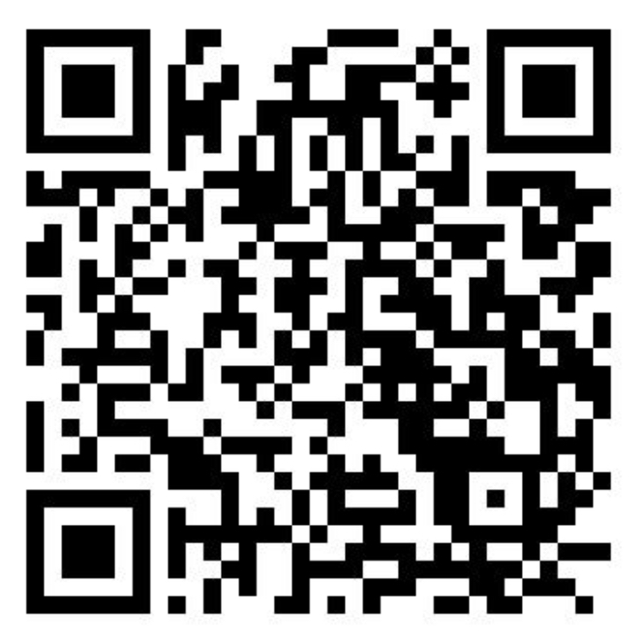
令和６年度 生産性向上支援訓練
表計算ソフト活用講座のご案内
商工会議所
後援特別企画！
先着順受付
お一人から受講が可能
パソコンレンタル無料・テキスト代込み
受講料は1人 税込2,200円
業務に役立つ人気の表計算ソフト活用２コースを君津エリアで開催します！
パソコン操作のスキルアップでお仕事の効率をUP！ぜひ受講をご検討ください。
初級
中級
会場：ポリテクセンター君津
千葉県君津市坂田428
会場：ポリテクセンター君津 千葉県君津市坂田428
コース番号
コース番号
無料駐車場あり
715
無料駐車場あり
716
コース名
表計算ソフトを活用した業務改善
～業務効率化のための表計算ソフト基本操作～
コース名
効率よく分析するためのデータ集計
～実務に役立つ効率的なデータ集計手法～
訓練日 | 令和6年9月7日（土）
訓練時間 | 9：30～16：30 6時間
受講料 | 2,200円（税込）/1名
申込締切 | 令和6年8月23日（金）
訓練日 | 令和6年9月28日（土）
訓練時間 | 9：30～16：30 6時間
受講料 | 2,200円（税込）/1名
申込締切 | 令和6年9月13日（金）
表計算ソフト 概要と基本操作 | 表計算ソフトの概要、特徴等 データの入力方法 【演習】
文書作成ソフトと表計算ソフトの用途の違い | 表計算ソフトの得意分野 文書作成ソフトの概要、特徴等
ワークシート活用 | 移動、コピー 計算式の入力 書式設定 グラフ作成、シート間移動 【演習】
データ集約 | データの種類と特徴 データの入力 ワークシートの活用 関数の活用 【演習】
データ集計 | データの並べ替え データの集計とグループ化 データの抽出と抽出条件設定 【演習】
データ集計に 役立つ機能 | 集計に役立つ関数 複数のワークシート集計（3D集計） ピボットテーブル機能 【演習】
受付 9：15～
※ 実施機関：株式会社アスク
※ 使用機器：受講者用パソコン（実施機関貸与） OS:Windows10 ソフト：Microsoft365 Excel
※ お申し込みは、裏面の受講申込書の受講要件を確認後、必要事項をご記入いただき、FAX又はメールでお送りください。
ポリテクセンター千葉 生産性向上人材育成支援センター
（独立行政法人高齢・障害・求職者雇用支援機構 千葉支部 千葉職業能力開発促進センター）
〒263-0004 千葉市稲毛区六方町274番地 ✉ chiba-seisan@jeed.go.jp
TEL：043-422-4631 FAX：043-422-4768
Japan Organization for Employment of the Elderly, Persons with Disabilities and job Seekers
ポリテク千葉 生産性

